Slide 1
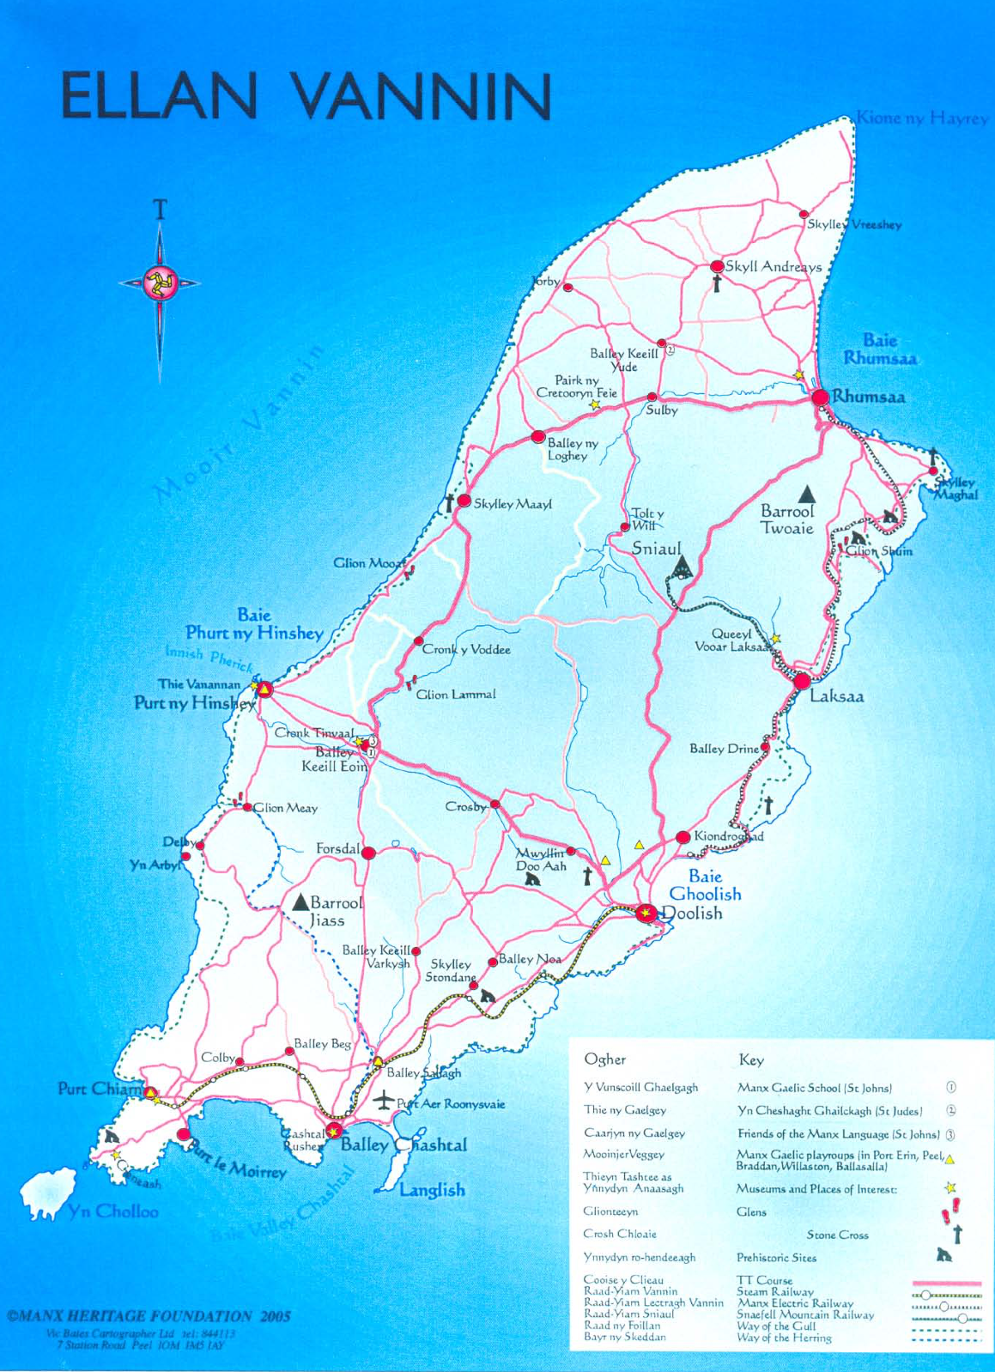

Slide 2
C’raad t’ou
cummal?
Where do you live?
Ta mee cummal
ayns Mannin.
I live in the
Isle of Man

Slide 3
C’raad t’ou
cummal?
Ta mee cummal
ayns Mannin.

Slide 4
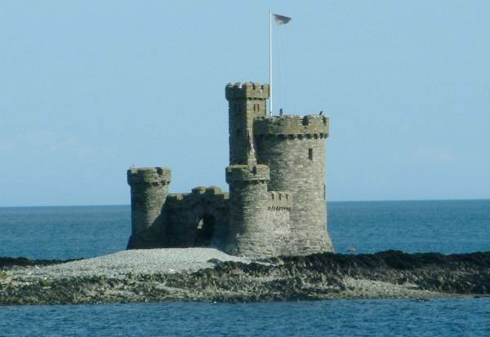
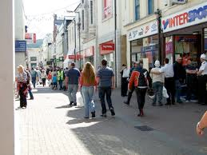
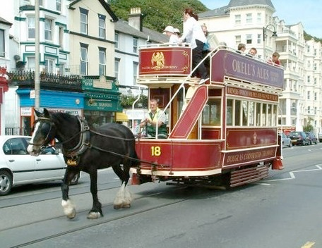
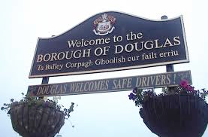
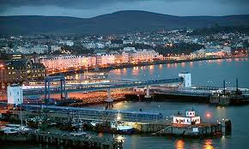
C’raad t’ou cummal?
Where do you live?
Ta mee cummal ayns Doolish.
I live in Douglas.

Slide 5
Cha nel mee cummal ayns Doolish.
I don’t live in Douglas.

Slide 6
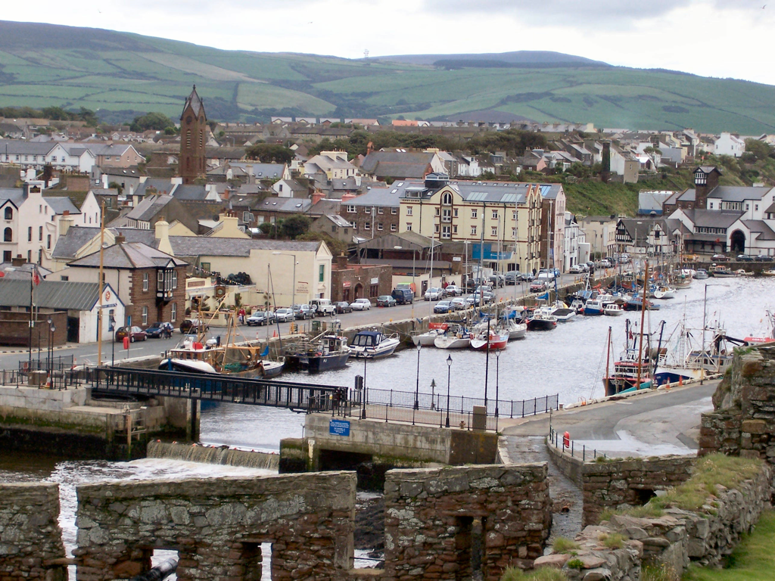
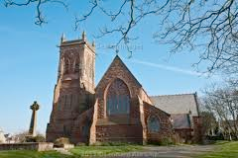
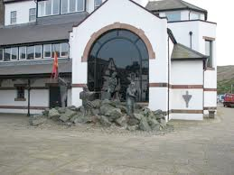
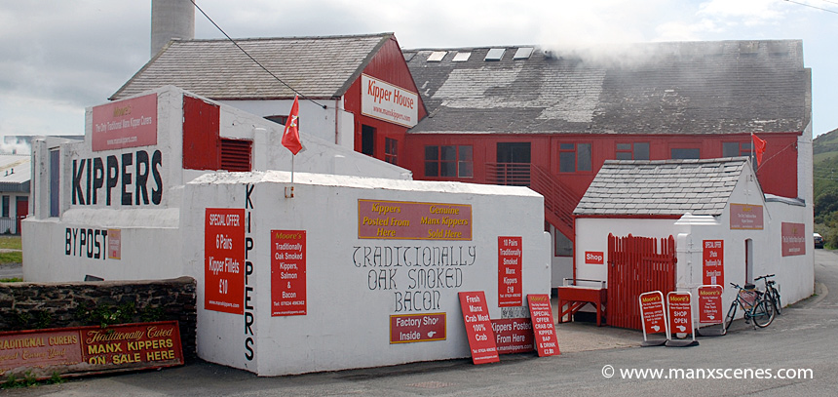
C’raad t’ou cummal?
Where do you live?
Ta mee cummal ayns Purt ny h-Inshey
I live in Peel.

Slide 7
Cha nel mee cummal ayns
Purt ny h-Inshey.
I don’t live in Peel.

Slide 8
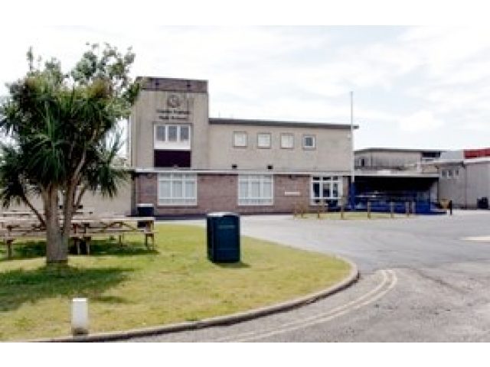
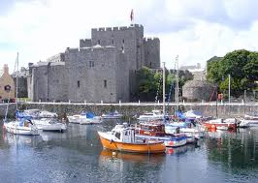
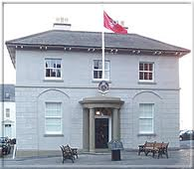
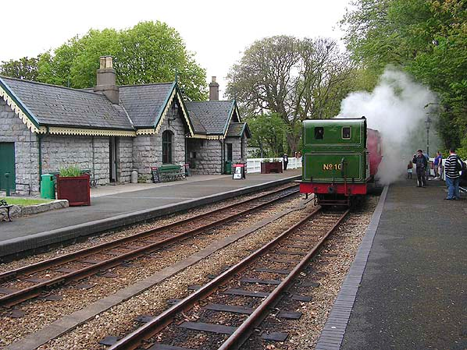
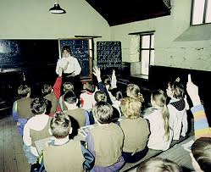
C’raad t’ou cummal?
Where do you live?
Ta mee cummal ayns Balley Chashtal.
I live in Castletown.

Slide 9
Cha nel mee cummal ayns
Balley Chashtal.
I don’t live in Castletown.

Slide 10
C’raad t’ou cummal?
Ta mee cummal ayns Purt Çhiarn.
I live in Port Erin.

Slide 11
Cha nel mee cummal ayns Purt Çhiarn.
I don’t live in Port Erin.

Slide 12
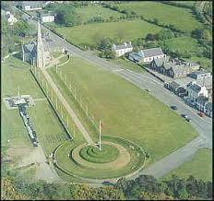
C’raad t’ou cummal?
Ta mee cummal ayns Balley Keeill Eoin.
I live in St. John’s.

Slide 13
Cha nel mee cummal ayns Balley Keeill Eoin.
I don’t live in St. John’s.

Slide 14
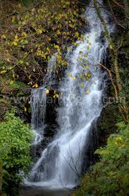
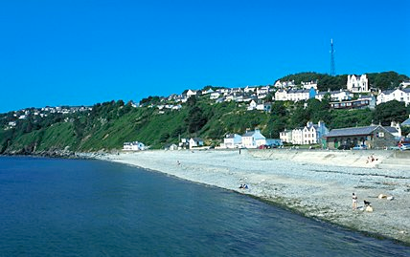
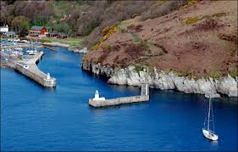
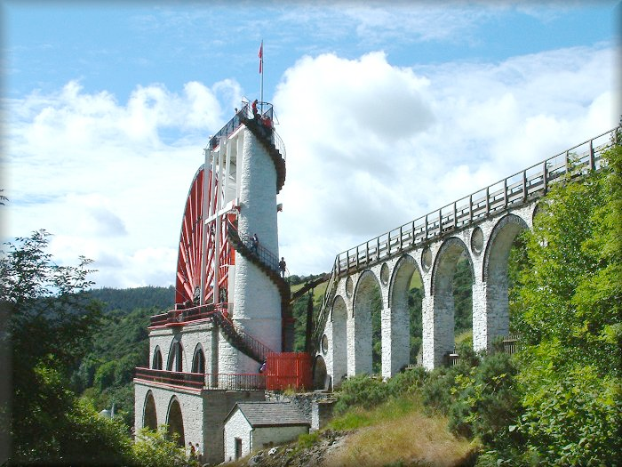
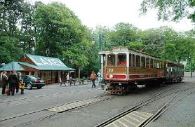
C’raad t’ou cummal?
Ta mee cummal ayns Laksaa.
I live in Laxey.

Slide 15
Cha nel mee cummal ayns Laksaa.
I don’t live in Laxey.

Slide 16
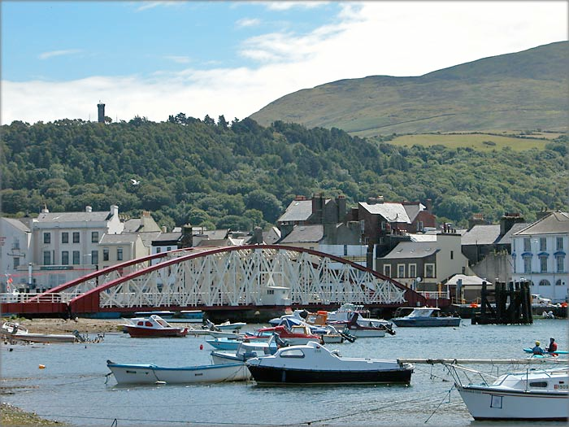
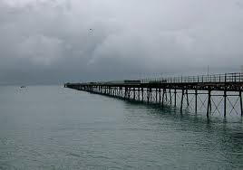
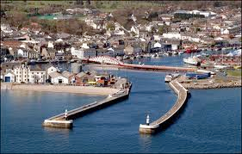
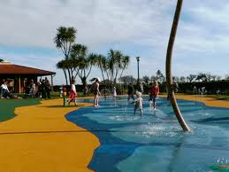
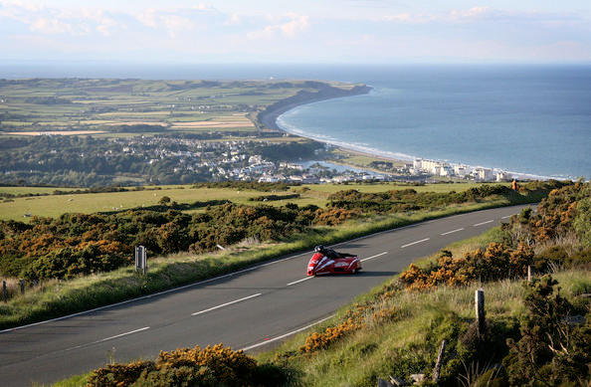
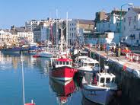
C’raad t’ou cummal?
Ta mee cummal ayns Rhumsaa.
I live in Ramsey.

Slide 17
Cha nel mee cummal ayns Rhumsaa.
I don’t live in Ramsey.

Slide 18
C’raad t’ou cummal?
Rhumsaa
Balley
Keeill
Eoin
Ta mee
cummal
ayns ……..
Purt ny
h’Inshey
Laksaa
Doolish
Balley Chashtal
Purt Çhiarn

Slide 19
Yn Jerrey
The End

